Slide 1
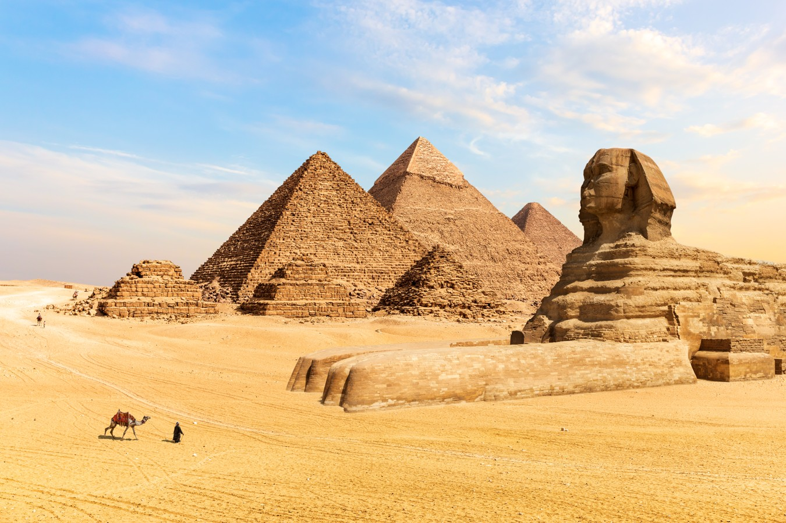
Пирамиды гизы
Древние чудеса архитектуры

Slide 2
Введение
Пирамиды Гизы расположены на плато Гизы, недалеко от Каира. Это одно из семи чудес древнего мира и единственное, сохранившееся до наших дней.

Slide 3
История и строительство
Построены в период Древнего Египта (около 2580-2560 гг. до нашей эры)
Главные строители: фараоны Хеопс, Хефрен и Менкаур.

Slide 4
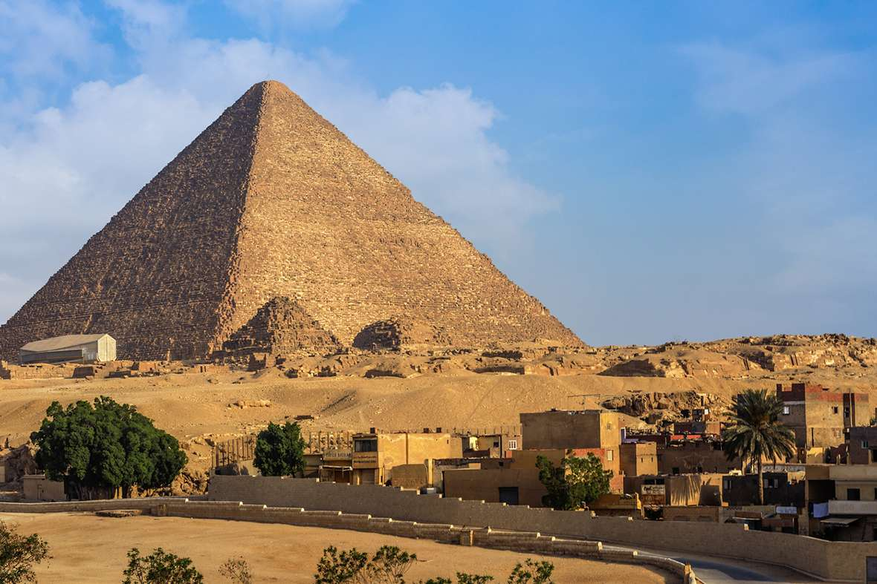
ПИРАМИДА ХЕОПСА, САМАЯ БОЛЬШАЯ И ИЗВЕСТНАЯ ИЗ ПИРАМИД
Высота: около 138,8 метров
Состоит из примерное 2,3 млн блоков камня

Slide 5
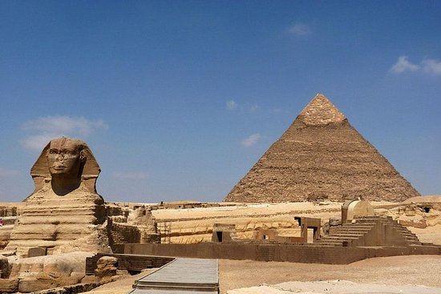
Пирамида хефрена
Вторая по величине пирамида.
Высота: около 136,4 метров.

Slide 6
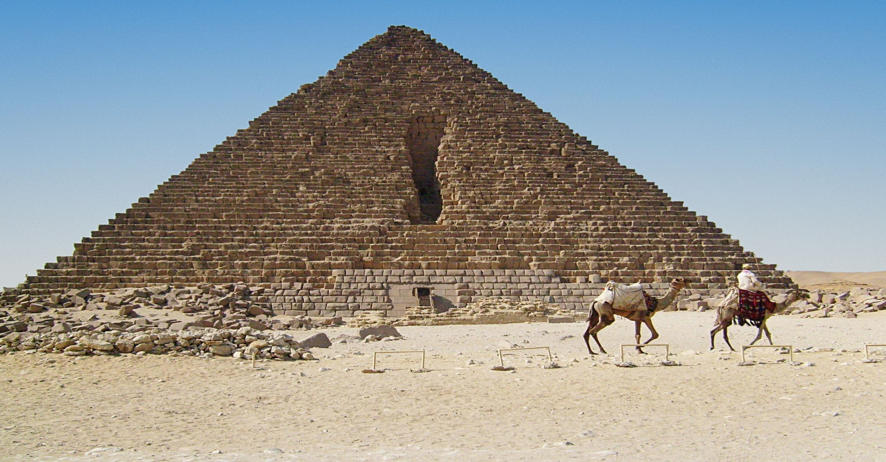
Пирамида менкаура
Наименьшая из трех пирамид.
Высота: около 65 метров.

Slide 7
Значение пирамид
Символы власти и божественности фараонов.
Места захоронения, отражающие веру в загробную жизнь.
Архитектурные достижения древнего мира.

Slide 8
заключение
Пирамиды Гизы продолжают привлекать туристов и исследователей со всего мира, оставаясь символом древней египетской цивилизации.

